Slide 1
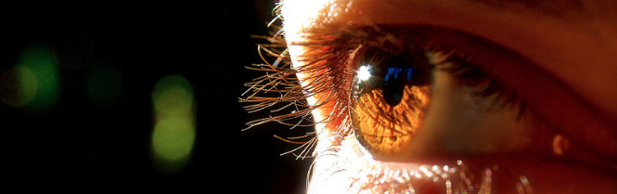
Reconocimiento de Patrones
Domingo Mery
Departamento de Ciencia de la Computación
Escuela de Ingeniería
Universidad Católica de Chile
Local Binary Patterns
[ Capítulo 2 ]

Slide 2
Local Binary Patterns
Coding
Mapping
Histogram
1
2
3
IMAGE
FEATURE

Slide 3
Local Binary Patterns
Coding
Mapping
Histogram
1
2
3
IMAGE
FEATURE

Slide 5
4
6
9
6
4
6
9
6
4
9
9
9
9
6
2
2
9
2
10
10
10
10
10
10

Slide 6
4
6
9
6
4
6
9
6
4
9
9
9
9
6
2
2
9
2
10
10
10
10
10
10

Slide 7
4
6
9
4
6
9
6
4
6
9
6
4
9
6
4
9
9
9
9
6
2
9
6
2
2
9
2
10
10
10
10
10
10

Slide 8
4
6
9
6
4
6
9
6
4
9
9
9
9
6
2
2
9
2
10
10
10
10
10
10
4
6
9
<
9
6
4
9
6
2

Slide 9
4
6
9
6
4
6
9
6
4
9
9
9
9
6
2
2
9
2
10
10
10
10
10
10
4
6
9
0
9
6
4
9
6
2
0: <
1: ≥

Slide 10
4
6
9
6
4
6
9
6
4
9
9
9
9
6
2
2
9
2
10
10
10
10
10
10
4
6
9
0
≥
9
6
4
9
6
2
0: <
1: ≥

Slide 11
4
6
9
6
4
6
9
6
4
9
9
9
9
6
2
2
9
2
10
10
10
10
10
10
4
6
9
0
1
9
6
4
9
6
2
0: <
1: ≥

Slide 12
4
6
9
6
4
6
9
6
4
9
9
9
9
6
2
2
9
2
10
10
10
10
10
10
4
6
9
0
1
1
9
6
4
9
6
2
0: <
1: ≥

Slide 13
4
6
9
6
4
6
9
6
4
9
9
9
9
6
2
2
9
2
10
10
10
10
10
10
4
6
9
0
1
1
9
6
4
0
9
6
2
0: <
1: ≥

Slide 14
4
6
9
6
4
6
9
6
4
9
9
9
9
6
2
2
9
2
10
10
10
10
10
10
4
6
9
0
1
1
9
6
4
0
9
6
2
0
0: <
1: ≥

Slide 15
4
6
9
6
4
6
9
6
4
9
9
9
9
6
2
2
9
2
10
10
10
10
10
10
4
6
9
0
1
1
9
6
4
0
9
6
2
1
0
0: <
1: ≥

Slide 16
4
6
9
6
4
6
9
6
4
9
9
9
9
6
2
2
9
2
10
10
10
10
10
10
4
6
9
0
1
1
9
6
4
0
9
6
2
1
1
0
0: <
1: ≥

Slide 17
4
6
9
6
4
6
9
6
4
9
9
9
9
6
2
2
9
2
10
10
10
10
10
10
4
6
9
0
1
1
9
6
4
1
0
9
6
2
1
1
0
0: <
1: ≥

Slide 18
4
6
9
6
4
6
9
6
4
9
9
9
9
6
2
2
9
2
10
10
10
10
10
10
4
6
9
0
1
1
1
2
4
9
6
4
1
0
x 128 +
8
= 2+4+32+64+128 = 230
9
6
2
1
1
0
64
32
16
0: <
1: ≥

Slide 19
4
6
9
6
4
6
9
6
4
9
9
9
9
6
2
2
9
2
10
10
10
10
10
10
4
6
9
0
1
1
1
2
4
9
6
4
1
0
x 128 +
8
= 2+4+32+64+128 = 230
9
6
2
1
1
0
64
32
16
0: <
1: ≥

Slide 20
4
6
9
6
4
6
9
6
4
9
9
9
230
9
6
2
2
9
2
10
10
10
10
10
10
4
6
9
0
1
1
1
2
4
9
6
4
1
0
x 128 +
8
= 2+4+32+64+128 = 230
9
6
2
1
1
0
64
32
16
0: <
1: ≥

Slide 21
4
6
9
6
4
6
9
6
4
9
9
9
230
?
9
6
2
2
9
2
10
10
10
10
10
10
6
9
6
1
2
4
6
4
9
x 128 +
8
6
2
2
64
32
16
0: <
1: ≥

Slide 22
4
6
9
6
4
6
9
6
4
9
9
9
230
207
9
6
2
2
9
2
10
10
10
10
10
10
6
9
6
1
1
1
1
2
4
6
4
9
1
1
x 128 +
8
= 1+2+4+8+64+128 = 207
6
2
2
1
0
0
64
32
16
0: <
1: ≥

Slide 23
4
6
9
6
4
6
9
6
4
9
9
9
230
207
?
9
6
2
2
9
2
10
10
10
10
10
10

Slide 24
4
6
9
6
4
6
9
6
4
9
9
9
230
207
25
9
6
2
2
9
2
10
10
10
10
10
10
9
6
4
1
0
0
1
2
4
4
9
9
0
1
x 128 +
8
= 1+8+16 = 25
2
2
9
0
0
1
64
32
16
0: <
1: ≥

Slide 25
4
6
9
6
4
6
9
6
4
9
9
9
230
207
25
168
9
6
2
2
9
2
10
10
10
10
10
10

Slide 26
4
6
9
6
4
6
9
6
4
9
9
9
230
207
25
168
9
6
2
2
9
2
243
10
10
10
10
10
10

Slide 27
4
6
9
6
4
6
9
6
4
9
9
9
230
207
25
168
9
6
2
2
9
2
243
255
10
10
10
10
10
10

Slide 28
4
6
9
6
4
6
9
6
4
9
9
9
230
207
25
168
9
6
2
2
9
2
243
255
255
10
10
10
10
10
10

Slide 29
4
6
9
6
4
6
9
6
4
9
9
9
230
207
25
168
9
6
2
2
9
2
243
255
255
119
10
10
10
10
10
10

Slide 30
Local Binary Patterns
Coding
Mapping
Histogram
1
2
3
IMAGE
FEATURE

Slide 31
6
9
6
6
4
9
6
2
2
2
4
8
16
32
64
128
1
1
1
1
1
1
1
0
0

Slide 32
6
9
6
6
4
9
6
2
2
1
1
1
1
1
1
0
0

Slide 33
Uniform patterns
U = 0

Slide 34
U = 2

Slide 35
Uniform patterns
2 + 56 = 58
patterns
U = 0
0 1
2
patterns
{0,1}
U = 2
2 3 4 5 6 7 8 9
8x7 = 56
patterns
{2, 3, … 57}
:
Non-uniform patterns
256 -58 = 198
patterns
{58}
U = 4
U = 6
U = 8
58 58 58
:
:
:

Slide 36
4
6
9
6
4
6
9
6
4
9
9
9
230
207
25
168
58
46
58
58
9
6
2
2
9
2
243
255
255
119
23
1
1
58
10
10
10
10
10
10
CODED
IMAGE
MAPPED
IMAGE
IMAGE

Slide 37
Local Binary Patterns
Coding
Mapping
Histogram
CODED
IMAGE
MAPPED
IMAGE
1
2
3
IMAGE
FEATURE
x : {0, 1, …, 255}
y : {0, 1, …, 58}

Slide 38
Local Binary Patterns
Coding
Mapping
Histogram
CODED
IMAGE
MAPPED
IMAGE
1
2
3
IMAGE
FEATURE

Slide 39
# pixels
. . .
MAPPED
IMAGE
Histogram
0 1 2 3 58
The image is described as a vector of 59 elements. Similar images have similar LBP features!!!

Slide 40

Local Binary Patterns
Coding
Mapping
Histogram
CODED
IMAGE
MAPPED
IMAGE
1
2
3
IMAGE
FEATURE
x : {0, 1, …, 255}
y : {0, 1, …, 58}

Slide 41
Local Binary Patterns
Examples
Texture Images

Slide 42
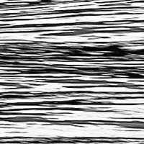
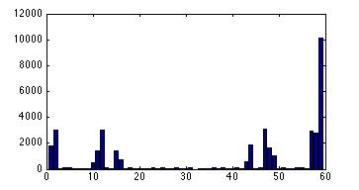

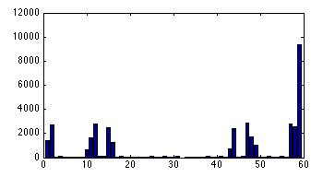

Slide 43
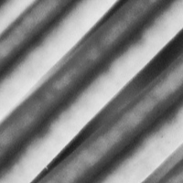
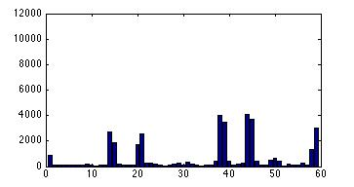
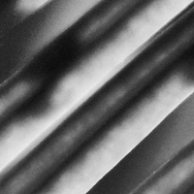
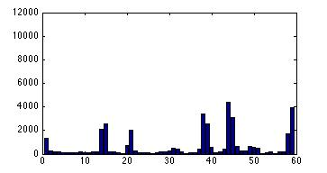

Slide 45
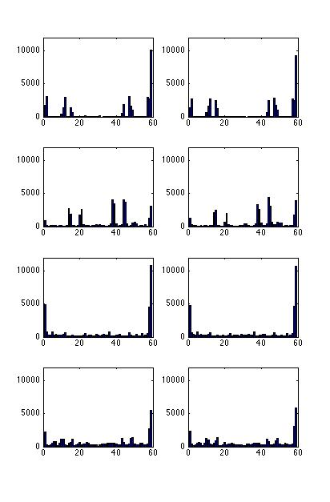
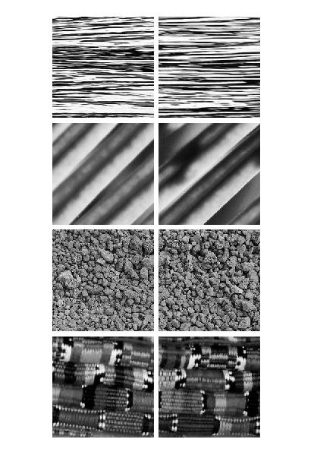

Slide 46
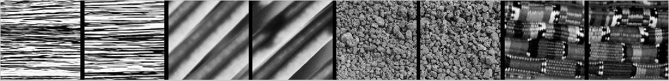

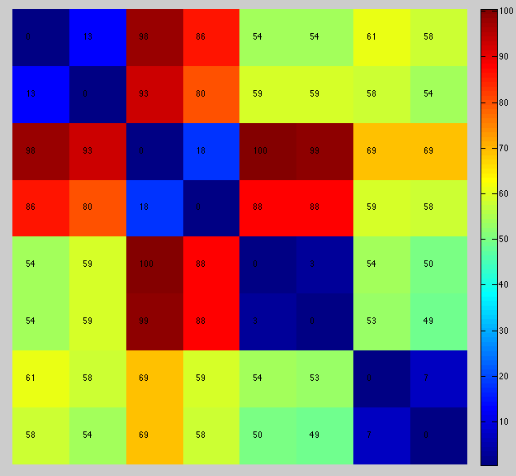

Slide 47
LBP en la práctica
DISTANCIA EUCLIDEANA:
mide qué tan distintos son los descriptores
FOTOS DE LA MISMA TEXTURA
LBP
sc
LOW
DISTANCE
LBP
Notes:
https://www.cnnchile.com/deportes/la-chilena-amanda-cerna-logro-medalla-de-oro-en-el-mundial-de-atletismo-juvenil_20170803/
Amanda Cerna. La destacada atleta paralímpica, Amanda Cerna, compitió en el Mundial Juvenil Paralímpico de Atletismo de Nottwil, Suiza.

Slide 48
LBP en la práctica
DISTANCIA EUCLIDEANA:
mide qué tan distintos son los descriptores
FOTOS DE TEXTURAS DISTINTAS
LBP
sc
HIGH
DISTANCE
LBP
Notes:
https://www.cnnchile.com/deportes/la-chilena-amanda-cerna-logro-medalla-de-oro-en-el-mundial-de-atletismo-juvenil_20170803/
Amanda Cerna. La destacada atleta paralímpica, Amanda Cerna, compitió en el Mundial Juvenil Paralímpico de Atletismo de Nottwil, Suiza.

Slide 49
Local Binary Patterns
Examples
Face Recognition

Slide 50
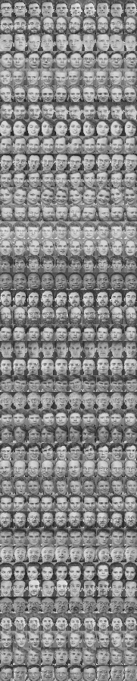

In the training set there are k classes.
For each class we have n training images.
In this example there are 40 classes with 9 images each.
Each image we use w x w partitions
In each partition we extract LBP feature
1
2
3
4
. . .
5 6 7 8
1
2
16
9 10 11 12
16
A face is described using a feature of 16 x 59 = 944 elements
13 14 15

Slide 51
Subject 1
TRAINING
. . .
Training Data:
Table with:
9x40 = 360 rows
16 x 59 = 944 columns
. . .
1
: : :
:
. . .
Subject 20
. . .
. . .
20
: : :
:
. . .
Subject 40
. . .
. . .
: : :
. . .
40

Slide 52
Subject 1
. . .
. . .
: : :
:
. . .
Subject 20
. . .
. . .
: : :
:
. . .
Subject 40
. . .
. . .
: : :
. . .

Slide 53

Subject 1
TESTING
. . .
. . .
1
2
3
4
: : :
:
5 6 7 8
Who is this subject?
. . .
9 10 11 12
13 14 15
16
Subject 20
. . .
. . .
. . .
1
2
16
: : :
:
. . .
Subject 40
. . .
. . .
: : :
. . .

Slide 54
Subject 1
TESTING
. . .
. . .
1
2
3
4
: : :
:
5 6 7 8
Who is this subject?
. . .
9 10 11 12
13 14 15
16
Subject 20
. . .
. . .
. . .
: : :
:
. . .
Subject 40
. . .
. . .
: : :
. . .

Slide 55
Subject 1
Δ
920
781
699
73
65
99
82
128
91
TESTING
. . .
. . .
. . .
1
2
3
4
: : :
:
5 6 7 8
Who is this subject?
. . .
9 10 11 12
13 14 15
16
Subject 20
. . .
. . .
: : :
:
. . .
Subject 40
. . .
. . .
: : :
. . .

Slide 56
Subject 1
Δ
920
781
699
73
65
99
82
128
91
TESTING
. . .
. . .
1
2
3
4
: : :
:
5 6 7 8
Who is this subject?
. . .
9 10 11 12
13 14 15
16
Subject 20
Subject 20
. . .
. . .
Minimum
: : :
:
. . .
Subject 40
. . .
Strategy 1:
The nearest neighbor
. . .
: : :
. . .

Slide 57
Strategy 2:
k – nearest neighbors
(knn)

Slide 58
Subject 1
Δ
920
781
699
73
65
99
82
128
91
TESTING
. . .
. . .
1
2
3
4
: : :
:
5 6 7 8
Who is this subject?
. . .
9 10 11 12
13 14 15
16
Subject 20
Subject 20
. . .
2nd Minimum > Subject 20
. . .
1st Minimum > Subject 20
: : :
:
. . .
Subject 40
. . .
3rd Minimum > Subject 40
. . .
Strategy 2:
k-nearest neighbor (k=3)
: : :
. . .

Slide 59
LBP en la práctica (alternativa)
SCORE:
mide qué tan parecidos son los descriptores
FOTOS DE LA MISMA TEXTURA
LBP
sc
SCORE
HIGH
LBP
Notes:
https://www.cnnchile.com/deportes/la-chilena-amanda-cerna-logro-medalla-de-oro-en-el-mundial-de-atletismo-juvenil_20170803/
Amanda Cerna. La destacada atleta paralímpica, Amanda Cerna, compitió en el Mundial Juvenil Paralímpico de Atletismo de Nottwil, Suiza.

Slide 60
LBP en la práctica (alternativa)
SCORE:
mide qué tan parecidos son los descriptores
FOTOS DE TEXTURAS DISTINTAS
LBP
sc
SCORE
HIGH
LBP
Notes:
https://www.cnnchile.com/deportes/la-chilena-amanda-cerna-logro-medalla-de-oro-en-el-mundial-de-atletismo-juvenil_20170803/
Amanda Cerna. La destacada atleta paralímpica, Amanda Cerna, compitió en el Mundial Juvenil Paralímpico de Atletismo de Nottwil, Suiza.

Slide 61
¿QUÉ TAN PARECIDOS SON DOS VECTORES?
NO OLVIDAR: en nuestro caso los vectores tienen 512 elementos y tienen norma 1
PRODUCTO PUNTO
SCORE
Si los vectores son muy parecidos, el ángulo entre ellos es pequeño y el SCORE es cercano a 1.
Si los vectores son muy distintos, el ángulo entre ellos es grande y el SCORE disminuye significativamente.

Slide 62
LBP en la práctica (alternativa)
Fotos de la misma (diferente) textura tienen descriptores similares (diferentes)
LBP
SCORE
Sí: misma textura
No: diferentes
LBP
Producto punto

Slide 63
Strategy 3:
smallest sample-class distance

Slide 64
Subject 1
TESTING
. . .
. . .
1
2
3
4
: : :
:
5 6 7 8
Who is this subject?
. . .
9 10 11 12
13 14 15
16
Subject 20
Subject 20
. . .
. . .
. . .
: : :
:
. . .
Minimal distance
Subject 40
. . .
. . .
: : :
. . .

Slide 65
Subject 1
Δ
120
23
12
TESTING
. . .
. . .
1
2
3
4
: : :
:
5 6 7 8
Who is this subject?
. . .
9 10 11 12
13 14 15
16
Subject 20
Subject 20
. . .
. . .
. . .
: : :
:
. . .
Minimal distance
Subject 40
. . .
. . .
: : :
. . .

Slide 66
Subject 1
Δ
120
+
140
23
+
12
12
+
98
TESTING
. . .
. . .
1
2
3
4
: : :
:
5 6 7 8
Who is this subject?
. . .
9 10 11 12
13 14 15
16
Subject 20
Subject 20
. . .
. . .
. . .
: : :
:
. . .
Minimal distance
Subject 40
. . .
. . .
: : :
. . .

Slide 67
Subject 1
Δ
120
+
140
:
120
23
+
12
+
19
12
+
98
+
123
TESTING
. . .
. . .
1
2
3
4
: : :
:
5 6 7 8
Who is this subject?
. . .
9 10 11 12
13 14 15
16
Subject 20
Subject 20
. . .
. . .
. . .
: : :
:
. . .
Minimal distance
Subject 40
. . .
. . .
: : :
. . .

Slide 68
Subject 1
Δ
120
+
140
:
120
23
+
12
+
19
12
+
98
+
123
TESTING
. . .
. . .
1
2
3
4
: : :
:
5 6 7 8
Who is this subject?
. . .
9 10 11 12
13 14 15
16
Subject 20
Subject 20
Subject 20
. . .
. . .
. . .
: : :
:
. . .
= 54
Minimal total distance
Subject 40
. . .
. . .
: : :
. . .

